Slide 1
Lustrum feest
Lezing VWW

Slide 2
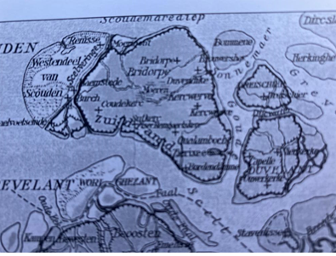

Slide 3
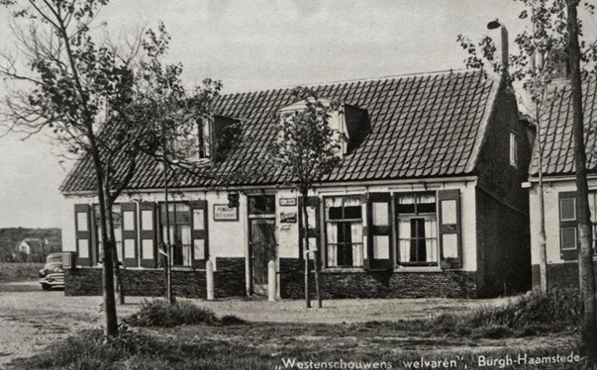
De oude herberg en rechtkamer van Westenschouwen, thans cafe-restaurant “De heeren van Schouwen”

Slide 4
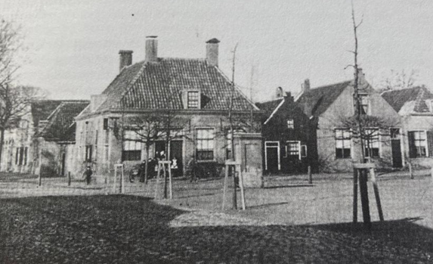
Het Plaetsenhuys en regtkamer te Haamstede
(nu hotel Bom)

Slide 5
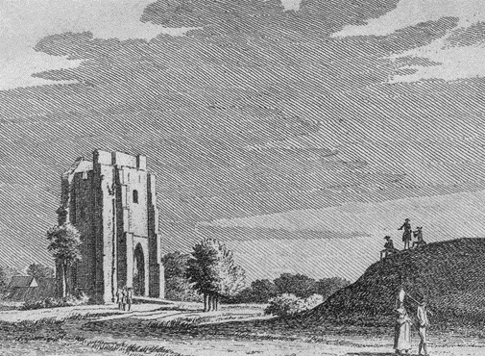

Slide 6
Westelijk deel van de kaart van Schouwen en Duiveland door de gebroeders Hattinga uit 1753

Slide 8
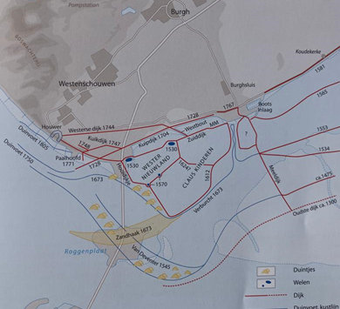

Slide 9
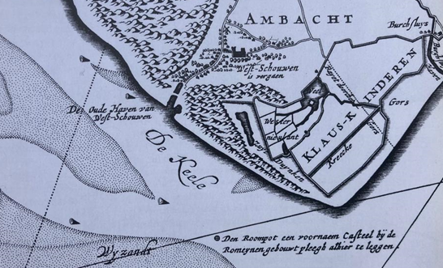

Slide 10
